Slide 1
ATTACK ON EEARTH
IVÁN SANANDRÉS GUTIERRÉZ
ADRIÁN vAQUERO PORTILLO
PEDRO CASAS MARTINEZ
MARTÍN ARIZA GARCÍA

Slide 2
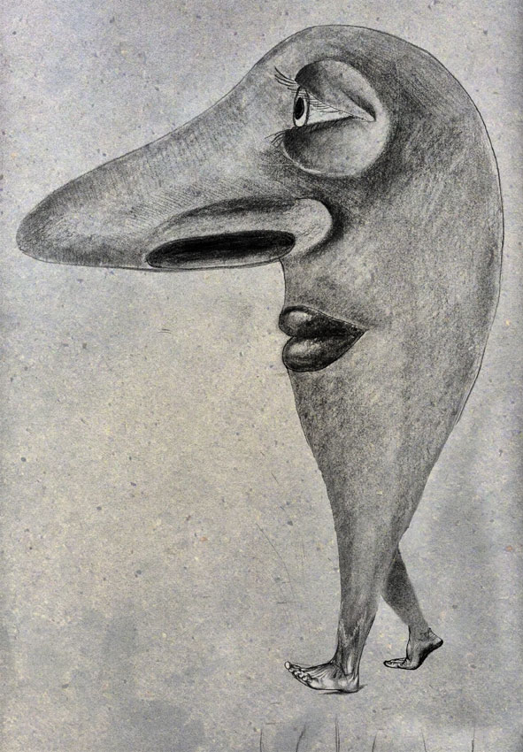
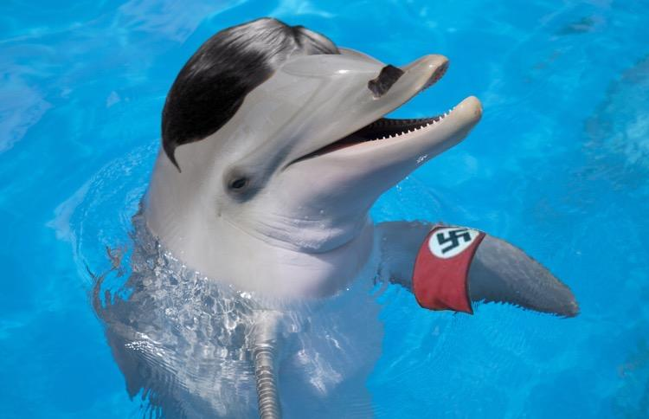
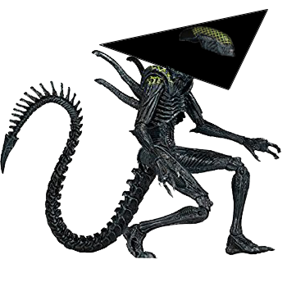
SINOPSIS
Tres razas alienígenas tratan de invadir el planeta Tieera:
ACHOOS
ADOLPHINES
COSENOMORFOS

Slide 3



RECURSOS
Tieerícolas
Energía
Plutonio

Slide 4
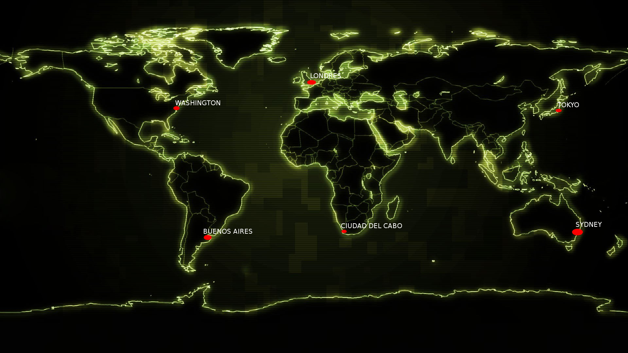
VICTORIA
Conquista
Esclavitud
Comercio
Rendición

Slide 5

COMERCIO
Con tu planeta natal
mediante AlienExpress

Slide 6

MERCADO
Intercambio de tieerícolas por recursos con otros jugadores

Slide 7

Retroalimentación Positiva
Proporcional al número de recursos
Subvención de tu planeta natal
Ninfomanía
Secta pastafari

Slide 8

Retroalimentación NEGATIVA
Proporcional al número de recursos
Rebelión tieerícola
Fallo en el motor
Accidente laboral

Slide 9
Árbol tecnológico
Extracción de plutonio
Mejora del sistema de abducción
Mejora en el sistema reproductivo
Construcción de androides
Motor más eficiente
Mejora de los androides
Clonación de tieerícolas
Cañón de tieerícolas
Tieerícolas radiactivos
Armas Nucelares

Slide 10
¿PREGUNTAS?

